Slide 1
Realizacija internet i mobilne aplikacije za pronalaženje odgovarajućeg majstora
Univerzitet u Beogradu
Elektrotehnički faultet
Nikola Krstić 2022/3014
Andrej Jokić 2022/3015
Beograd, 2024.

Slide 2
Sadržaj
Uvod
Postojeća rešenja
Arhitektura sistema
Implementacija mobilne aplikacije
Opis rada sistema
Zaključak

Slide 3
Uvod
Problematika: pronalazak kvalitetnog i pouzdanog majstora u većim gradovima
Cilj: realizacija sistema koji ispunjava analizirane (ne)funkcionalne nedostatke postojećih rešenja
Rešenje: veb sajt i mobilna aplikacija za angažovanje profesionalnih usluga majstora

Slide 4
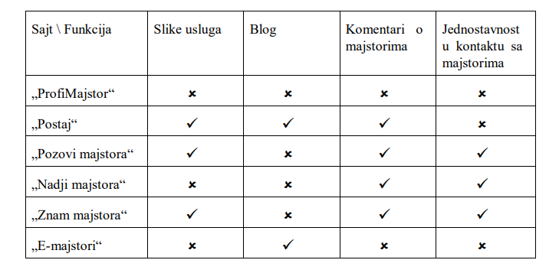
Postojeća rešenja
Profimajstor
Postaj
Pozovi majstora
Nađi majstora
Znam majstora
E-majstori

Slide 5
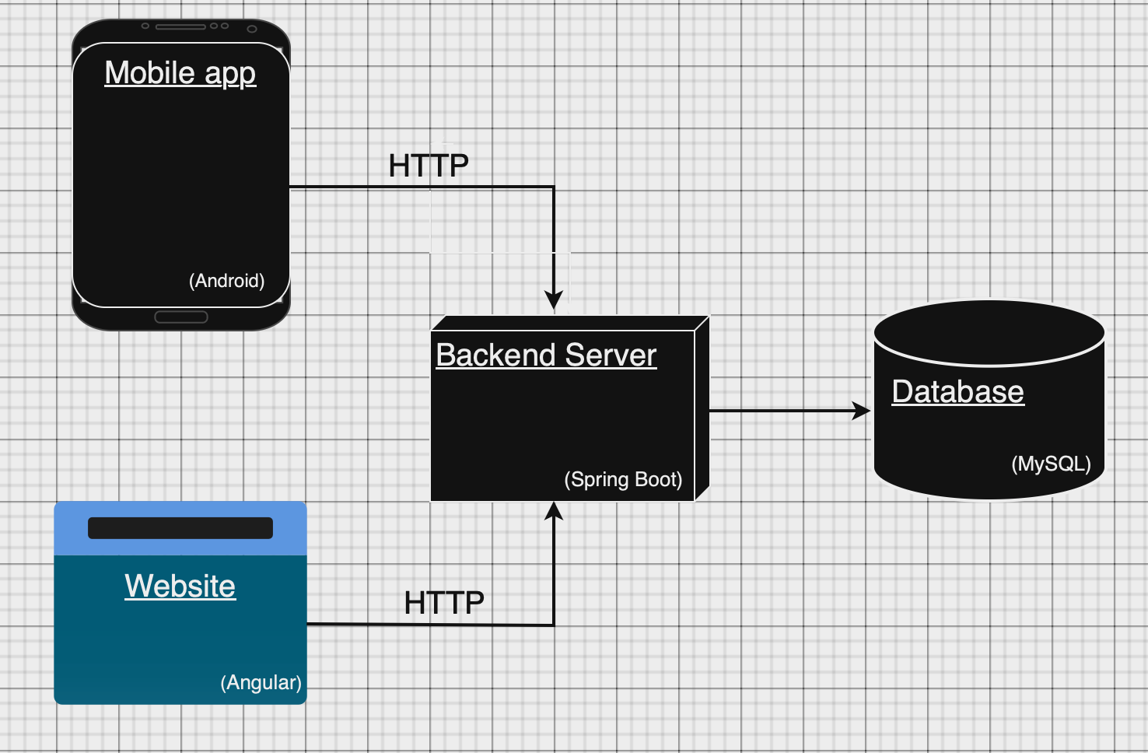
Arhitektura sistema

Slide 6
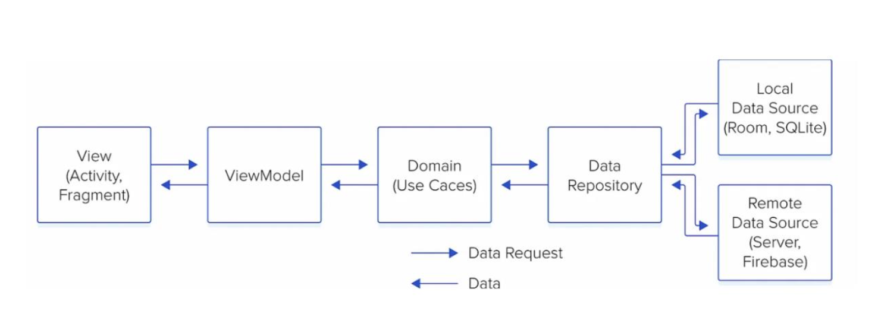
Implementacija mobilne aplikacije (1/2)
Model-View-ViewModel (MVVM)
Jednosmerni tok podataka (UDF)
Separacija odgovornosti izmedju slojeva
Dependency Injection

Slide 7
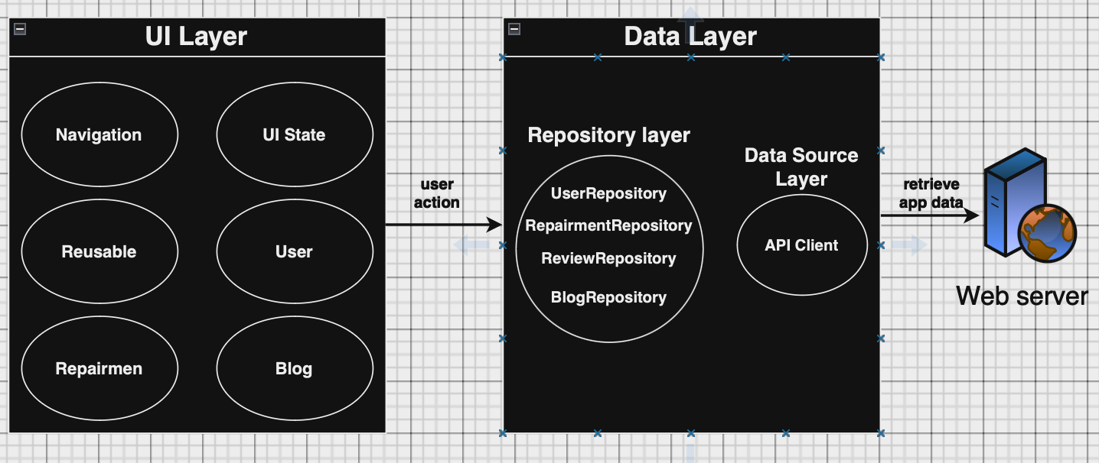
Implementacija mobilne aplikacije (2/2)
Android
Kotlin
Jetpack Compose
Retrofit

Slide 8
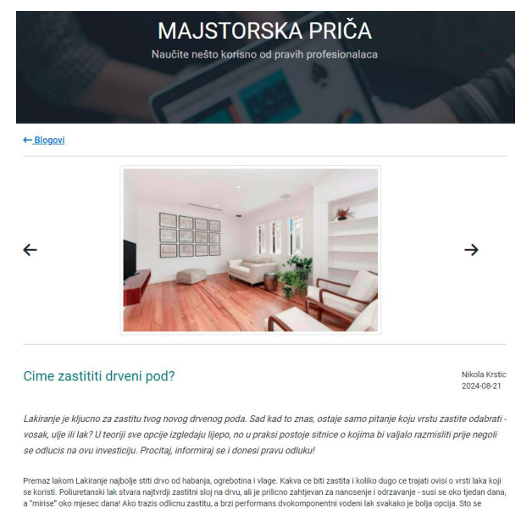
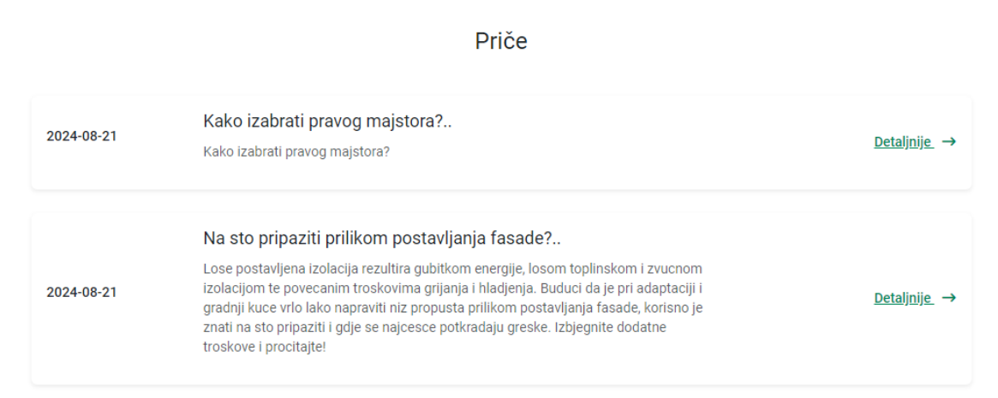
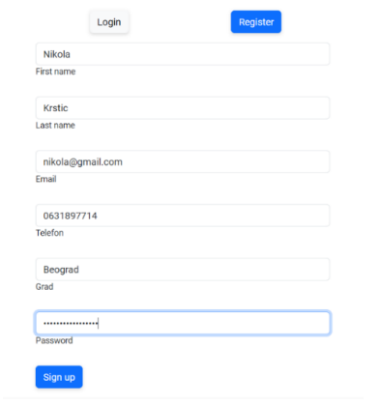
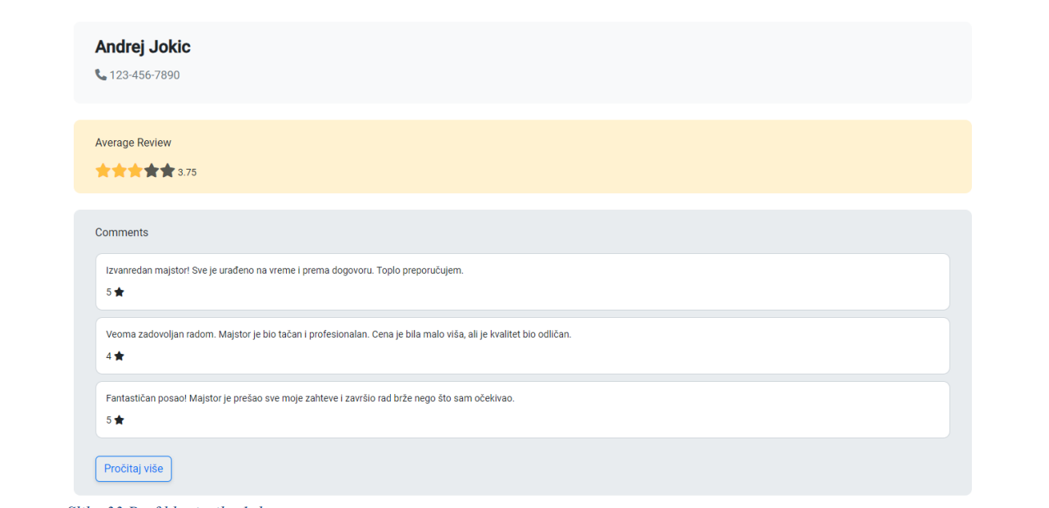
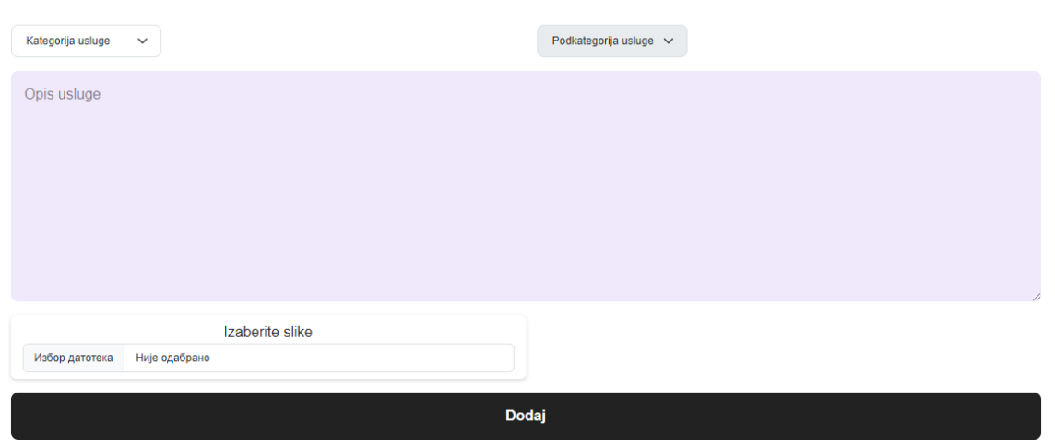
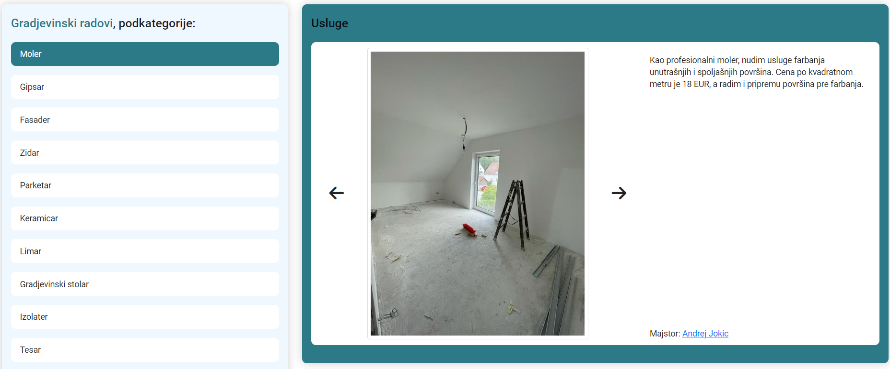
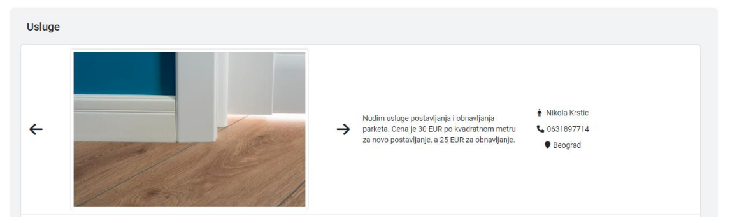
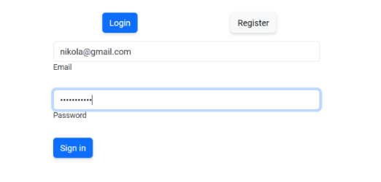
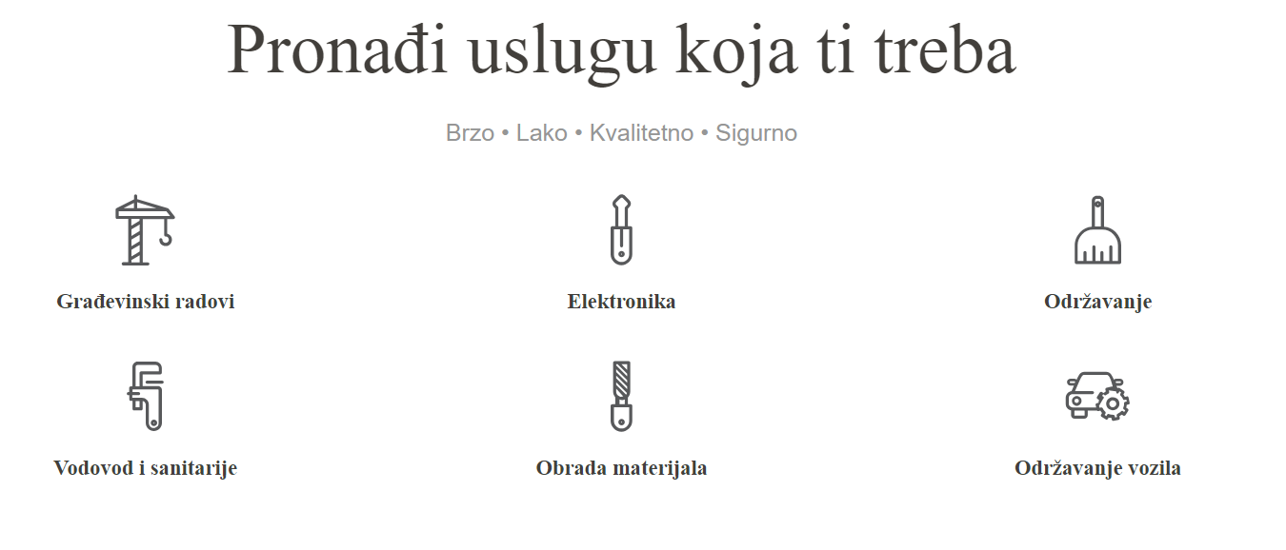
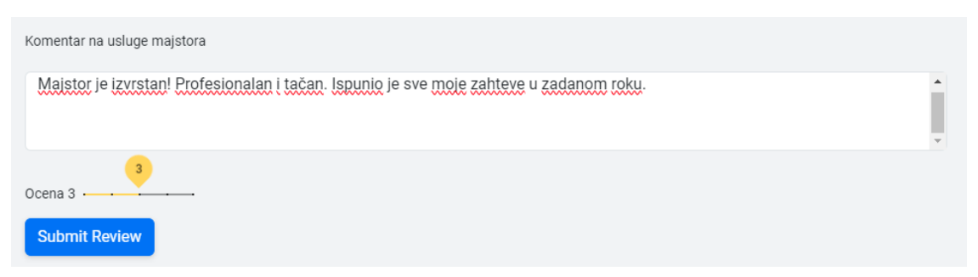
Opis rada internet aplikacije

Slide 9
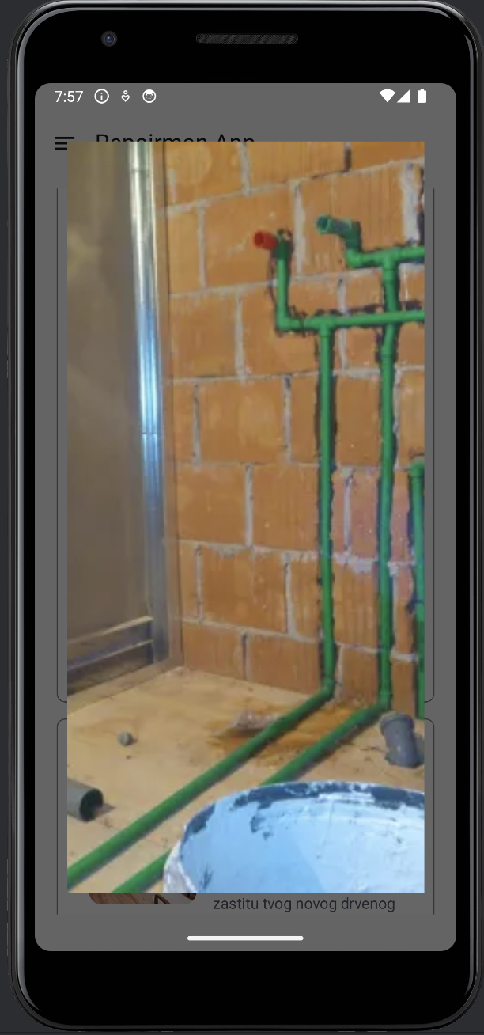
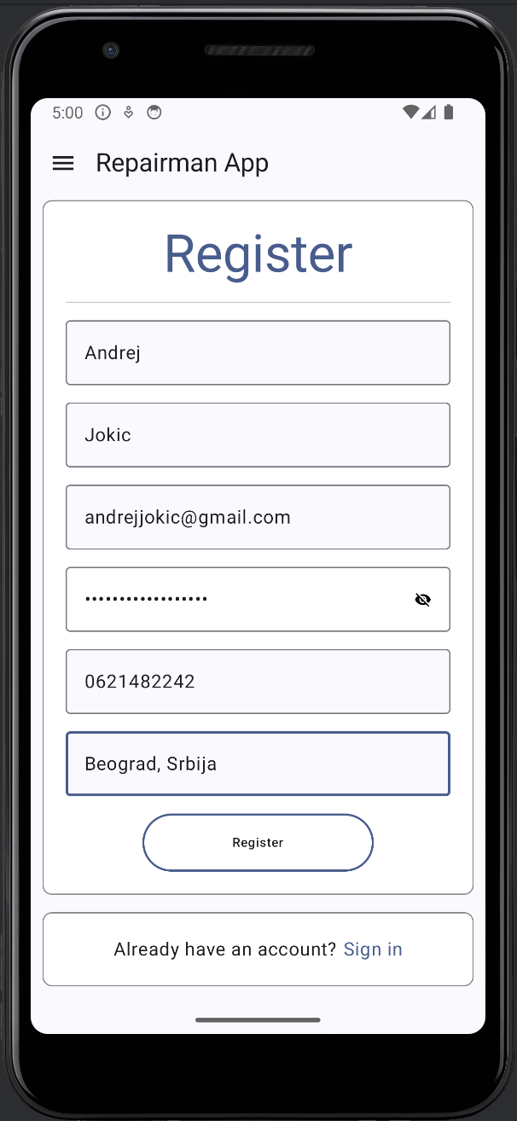
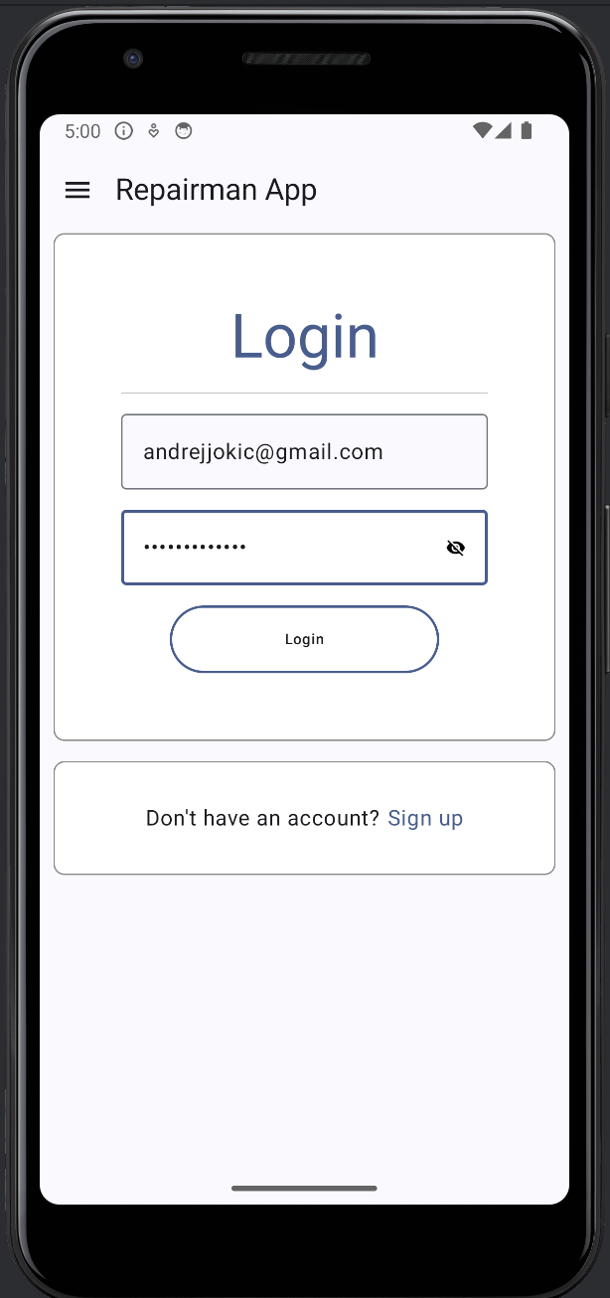
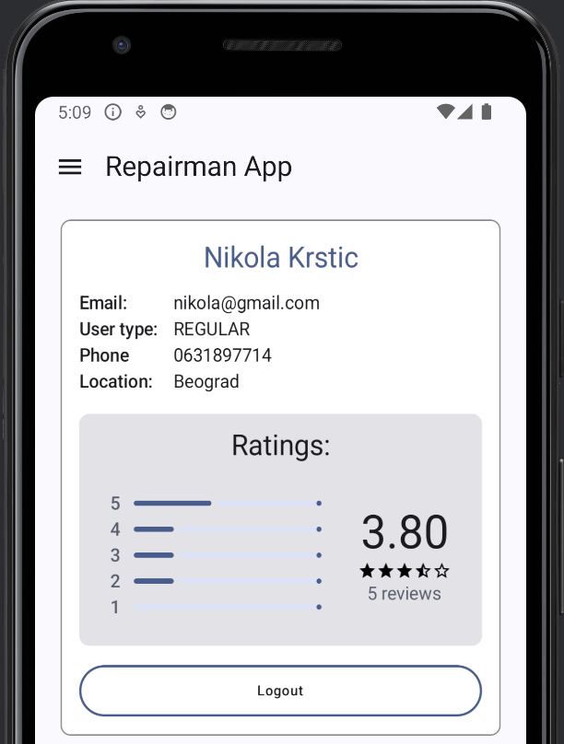
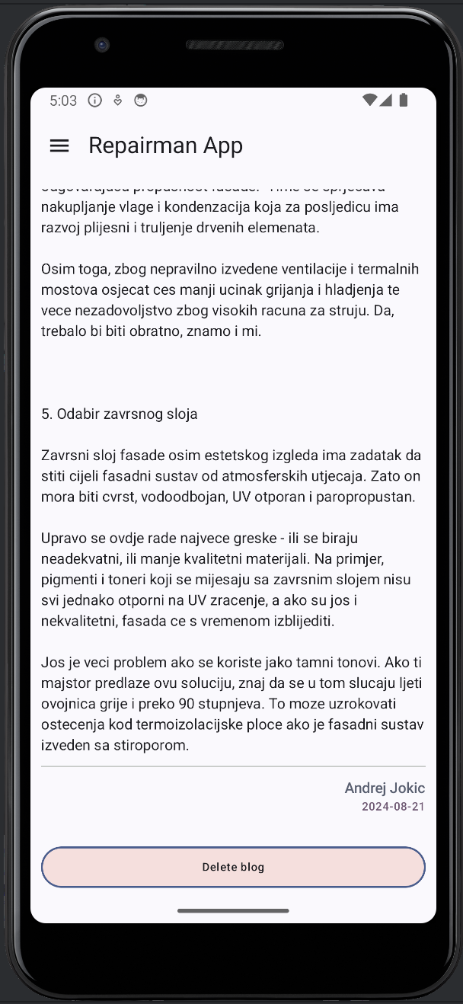
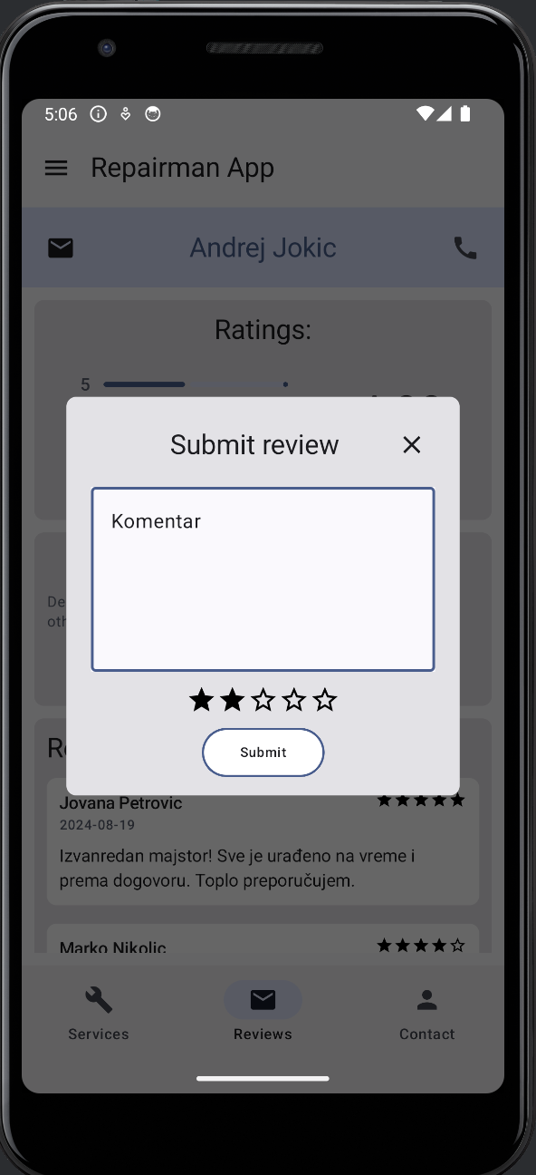
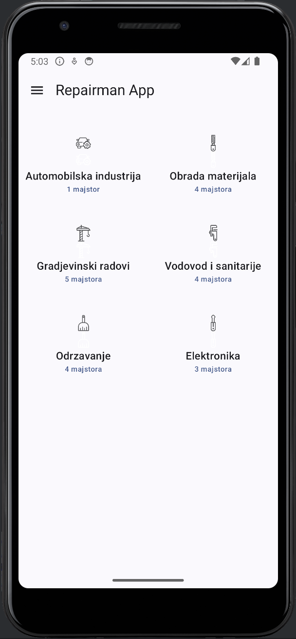
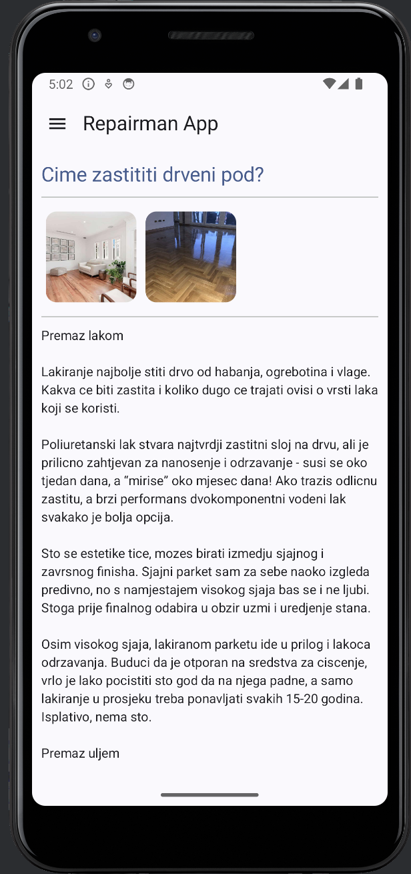
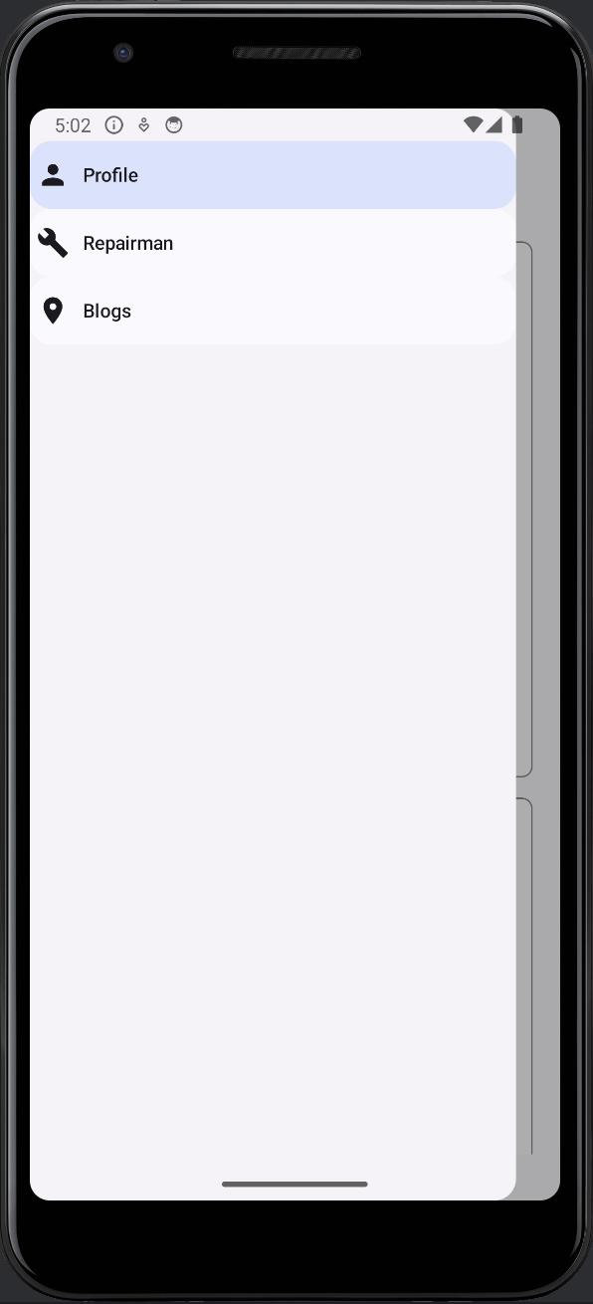
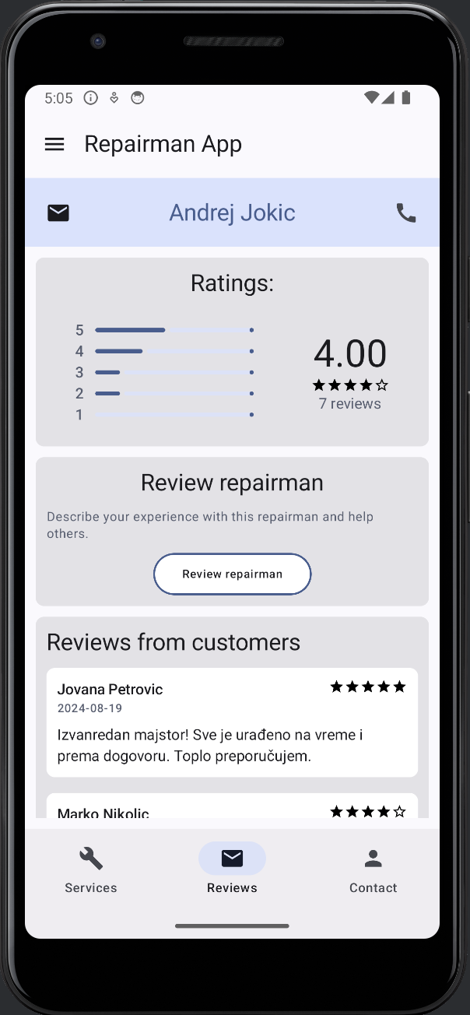
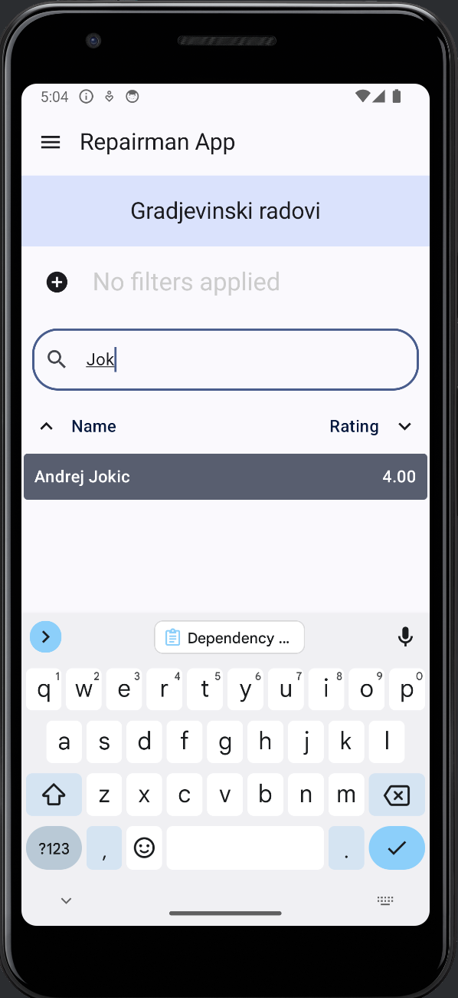
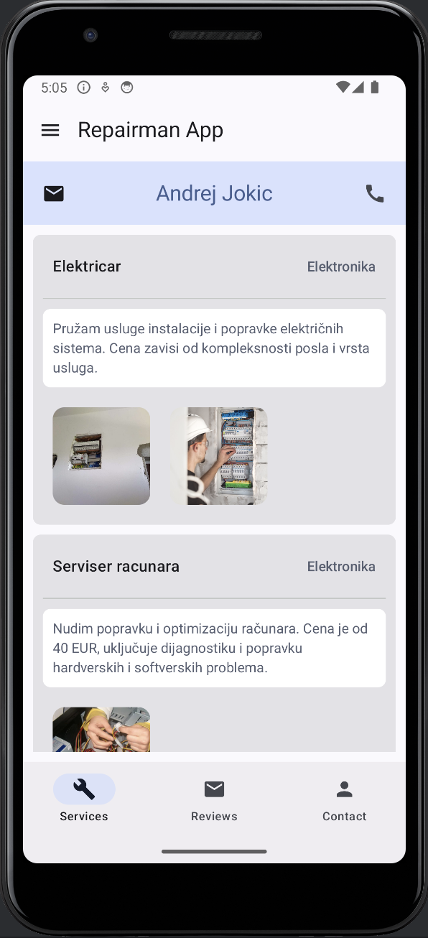
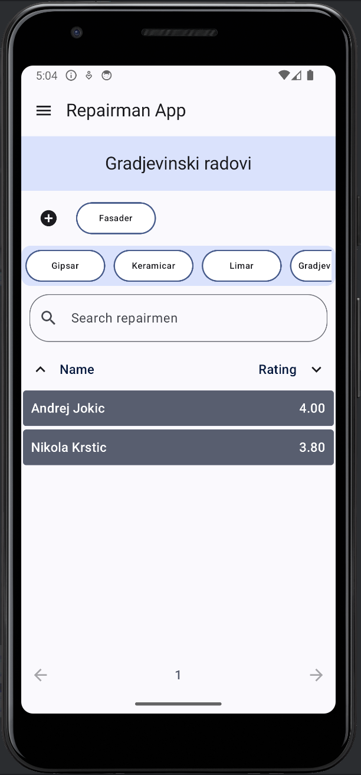
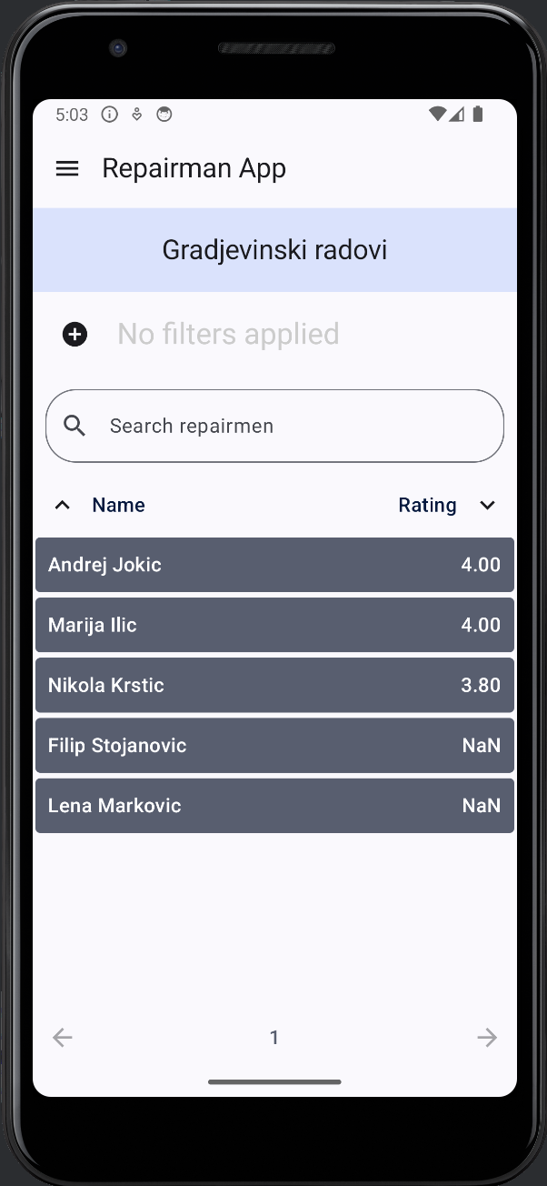
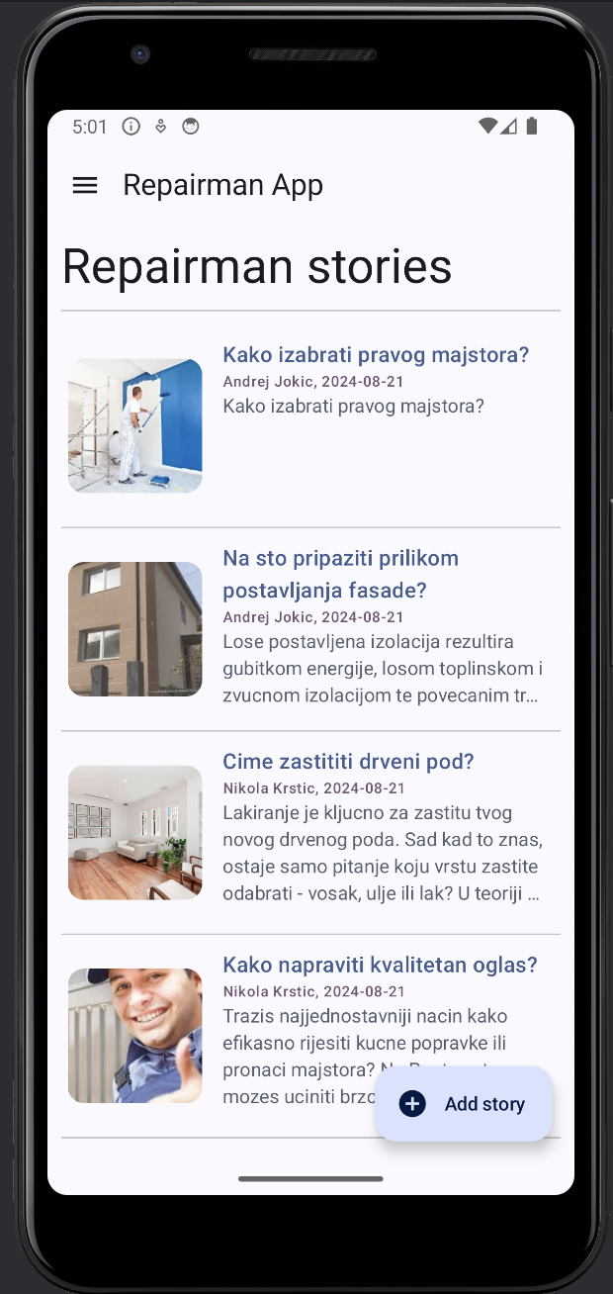
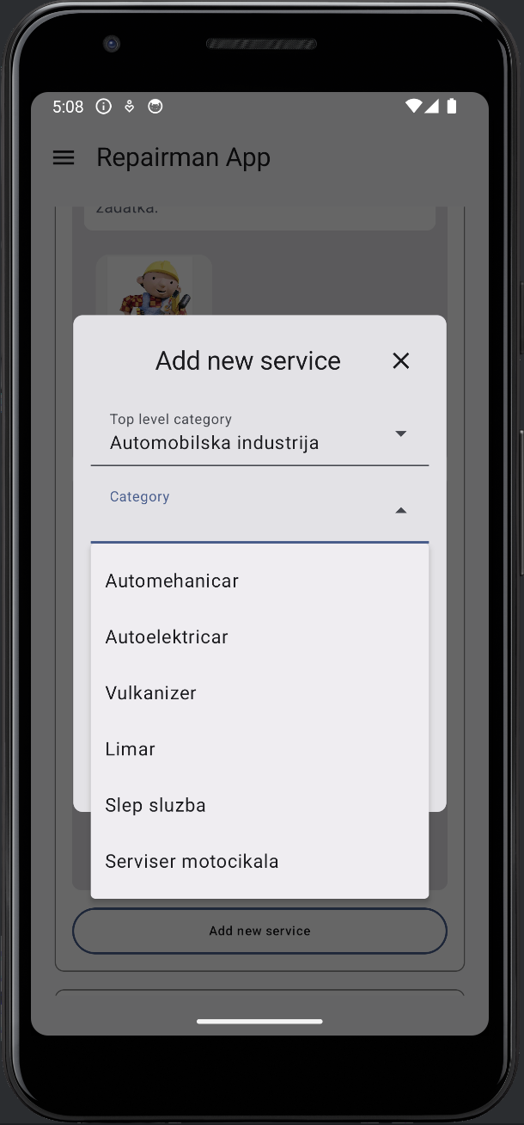
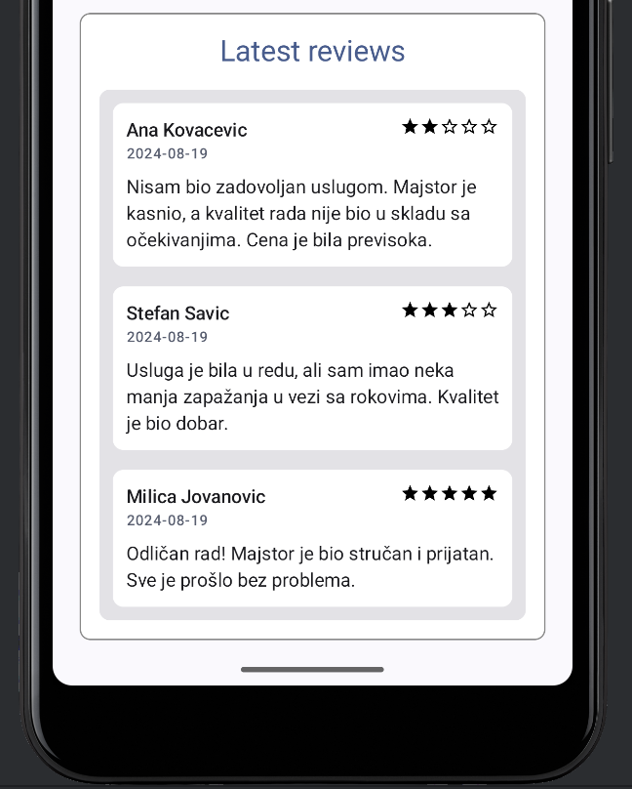
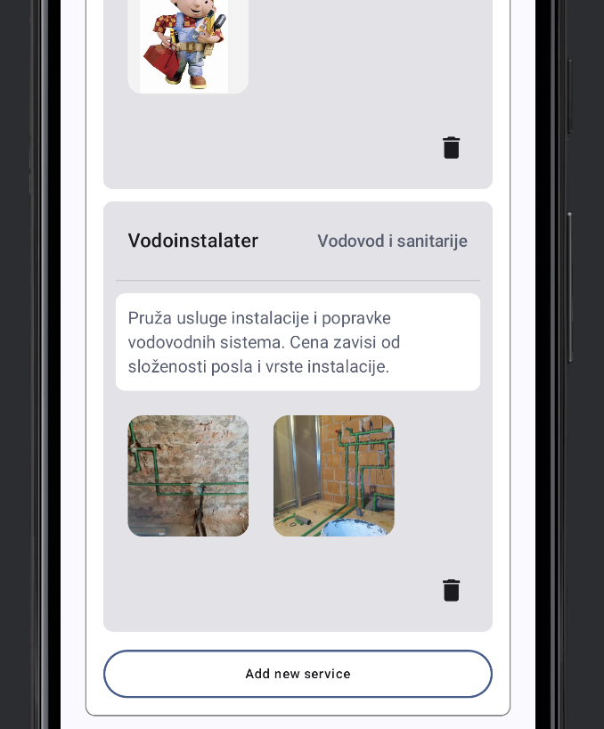
Opis rada mobilne aplikacije

Slide 10
Zaključak
Realizovan sistem za pronalazak i recenziju majstora preko interneta
Moguća proširenja:
Personalizacija pretrage majstora
Interaktivna mapa za prikaz operativnog područja majstora
Kategorizacija korisničkih priča
Podizanje sistema na cloud (AWS/Azure)
Korišćenje eksternog servisa za autentikaciju korisnika (Google)
Korišćenje eksternog servisa za čuvanje binarnih fajlova (AWS S3)
Dodavanje automatizovanih testova

Slide 11
Hvala na pažnji!

